Slide 1
autoconverter xlxs to google sheets
Скоробогатов Лев
Дмитрий Киль

Slide 2
Актуальность

Slide 3
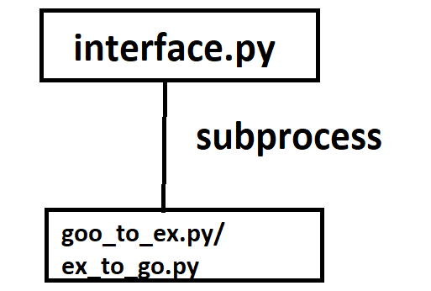
Структура проекта

Slide 4
Проблемы

Slide 5
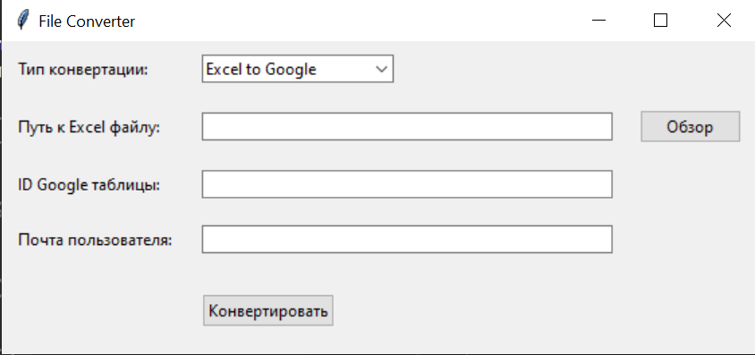
interface.py

Slide 6
goo_to_ex.py

Slide 7
ex_to_goo.py

Slide 8
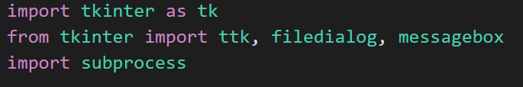
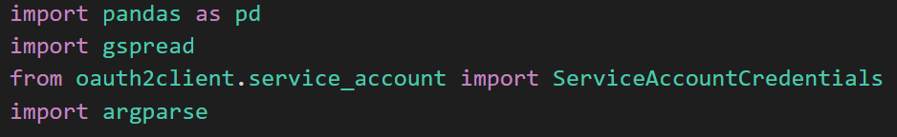
Библиотеки

Slide 9
Спасибо за внимание!

